Slide 1

字串、日期、亂數、檔案

Slide 2

C＃字符串函數
字符串函數 | 定義
Clone() | 克隆字符串。
CompareTo() | 比較兩個字符串並返回整數值作為輸出。返回true表示0，false表示1。
Contains() | C＃Contains方法檢查字符串值中是否存在指定的字符或字符串。
EndsWith() | 此EndsWith方法檢查指定字符是否為字符串的最後一個字符。
Equals() | C＃中的Equals方法比較兩個字符串並返回布爾值作為輸出。
GetHashCode() | 此方法返回指定字符串的HashValue。
GetType() | 它返回當前實例的System.Type。
GetTypeCode() | 它返回System.String類的Stystem.TypeCode。
IndexOf() | 返回指定字符首次出現的索引位置。
ToLower() | 根據當前區域性規則將String轉換為小寫。
ToUpper() | 根據當前區域性的規則將String轉換為大寫。
Insert() | 將字符串或字符插入字符串中的指定位置。
IsNormalized() | 此方法檢查此字符串是否為Unicode規範化形式C。

Slide 3
C＃字符串函數
LastIndexOf() | 返回最後一次出現指定字符的索引位置。
Length | 它是一個字符串屬性，返回字符串的長度。
Remove() | 此方法刪除從開始到指定索引位置的所有字符。
Replace() | 此方法替換字符。
Split() | 此方法根據指定的值分割字符串。
StartsWith() | 它檢查字符串的第一個字符是否與指定字符相同。
Substring() | 此方法返回子字符串。
ToCharArray() | 將字符串轉換為char數組。
Trim() | 它從字符串的開頭和結尾刪除多餘的空格。

Slide 4

字串題目
輸入姓名，輸出 Hi~輸入的姓名，比如說輸入Justin，輸出Hi~Justin。
請輸入任何一個字，是否出現在”人人為我，我為人人、饒人不癡漢，癡漢不饒人”這個字串裡。
輸入一段字，輸出每個之間多一個-，如輸入apple ，輸出a-p-p-l-e。
輸入一個檔名輸出副檔名，如輸入apple.jpg，輸出jpg。
輸入一個大於五個字的單字，若小於五個字輸出長度不夠，若大於五個字，則輸出前三個字。Length Substring()
輸入一段字，輸出把輸入的一段字裡面的我，改成小明，如輸入我在唱歌，輸出小明在唱歌。Replace()
輸入一串字，顯示輸入幾個字。Length

Slide 5
1
Console.Write("輸入姓名： ");
string inputName = Console.ReadLine();
Console.WriteLine($"Hi ~ {inputName}");
Console.ReadKey();

Slide 6
2
string sentence = "人人為我，我為人人、饒人不癡漢，癡漢不饒人";
Console.Write("輸入任何一個字 (判斷是否出現在”人人為我，我為人人、饒人不癡漢，癡漢不饒人”這個字串裡)： ");
string word = Console.ReadLine();
if(sentence.Contains(word))
{
Console.WriteLine($"'{word}' 有出現在此字串中");
}else
{
Console.WriteLine($"'{word}' 沒有出現在此字串中");
}
Console.ReadKey();

Slide 7
3
Console.Write("輸入一字串：");
string str1 = Console.ReadLine();
string str2="";
for (int i = 1; i <= 2*(str1.Length)-3; i+=2)
{
if (i == 1)
{
str2 = str1.Insert(i, "-");
}
else
{
str2=str2.Insert(i, "-");
}
}
Console.WriteLine(str2);
Console.ReadKey();

Slide 8
4
Console.Write("輸入一個檔名，輸出副檔名 (例：輸入apple.jpg，輸出jpg)：");
string str1 = Console.ReadLine();
string [] str2 = str1.Split('.');
Console.WriteLine($"副檔名： {str2[1]}");
Console.ReadKey();

Slide 9
5
Console.Write("輸入一個大於五個字的單字： ");
string a=Console.ReadLine();
if (a.Length < 5)
{
Console.WriteLine("長度不夠");
}else if (a.Length > 5)
{
Console.WriteLine(a.Substring(0, 3));
}else
{
Console.WriteLine("長度等於 5");
}
Console.ReadKey();

Slide 10
6
Console.WriteLine("輸入一段字，把輸入的一段字裡面的我，改成小明，如輸入我在唱歌，輸出小明在唱歌。");
Console.Write("輸入一段字： ");
string a = Console.ReadLine();
Console.WriteLine(a.Replace("我", "小明"));
Console.ReadKey();
7
Console.Write("輸入一段字，顯示輸入幾個字： ");
string a = Console.ReadLine();
Console.WriteLine($"輸入 {a.Length} 個字");
Console.ReadKey();

Slide 11
字串補充練習題
連續輸入10組字，若沒輸入過，就顯示沒出現過，若輸入過，就顯示輸入過。
用字母大小寫來模擬波浪舞的動作後輸出，比如輸入FiFa，輸出
Fifa
fIfa
fiFa
fifA
輸入時間，顯示幾時幾分，例如輸入11:30，輸出11點30分。
輸入的字，轉成HTML，例如輸入Justin,Amy,David 輸出
<ul>
<li>Justin<li>
<li>Amy<li>
<li>David<li>
</ul>
輸入5處數字，用空白隔開，輸出結果。例如：輸入‘11 19 12 25 1 7 12，輸出總和是87
輸入一串文字，倒著輸出，例如輸入：Justin，輸出nitsuJ

Slide 12
1
string[] arr = new string[10];
for (int i = 0; i < arr.Length; i++)
{
Console.Write($"輸入第{i + 1}組字串： ");
arr[i] = Console.ReadLine();
// IndexOf(Array, Object, startIndex, count)
if (i>0 && Array.IndexOf(arr, arr[i],0, i)>= 0)
{
Console.WriteLine("輸入過");
}
else
{
Console.WriteLine("沒出現過");
}
}
Console.ReadKey();

Slide 13
2
Console.Write("輸入一英文字串： ");
string a = Console.ReadLine();
string b;
for (int i = 0; i < a.Length; i++)
{
b = a.Remove(i, 1);
b = b.Insert(i, Convert.ToString(Char.ToUpper(a[i])));
Console.WriteLine(b);
}
Console.ReadKey();

Slide 14
3
Console.Write("輸入時間，(格式範例: 11:30) ");
string a=Console.ReadLine();
a =a.Replace(":", "點");
a = a.Insert(a.Length, "分");
Console.WriteLine(a);
Console.ReadKey();

Slide 15
4
Console.Write("輸入幾個字串，以英文逗號隔開： ");
string str=Console.ReadLine();
string[] list= str.Split(",");
for(int i=0;i<list.Length;i++)
{
list[i] = list[i].Insert(0, "<li>");
list[i] = list[i].Insert(list[i].Length, "</li>");
}
Console.WriteLine("<ul>");
for(int i = 0; i < list.Length; i++)
{
Console.WriteLine($"\t{list[i]}");
}
Console.WriteLine("</ul>");

Slide 16
5
Console.Write("輸入5個數字，用空白隔開，輸出總和： ");
string a = Console.ReadLine();
string[] list = a.Split(" ");
double sum = 0;
foreach (string s in list)
{
sum += Convert.ToDouble(s);
}
Console.WriteLine($"輸入數字之總和為 {sum}");
Console.ReadKey();

Slide 17
6
Console.Write("輸入一字串： ");
string a = Console.ReadLine();
string b = "";
for (int i = (a.Length) - 1; i >= 0; i--)
{
b += Convert.ToString(a[i]);
}
Console.WriteLine(b);
Console.ReadKey();

Slide 18
C# 檔案處理
C#檔案處理可參考連結：https://docs.microsoft.com/zh-tw/dotnet/api/system.io.file?view=netcore-3.1
這裡我們專注文字檔的讀取以及寫入及附加，搬移、複製、刪除等功能，自己參考。
ReadAllText(String) | 開啟文字檔，讀取檔案中的所有文字，然後關閉該檔案。
ReadAllText(String, Encoding) | 開啟檔案，利用指定的編碼方式讀取檔案中的所有文字，然後關 閉該檔案。
WriteAllText(String, String) | 建立新檔案，將指定的字串寫入檔案，然後關閉檔案。 如 果檔案已經存在，則會覆寫該檔案。
WriteAllText(String, String, Encoding) | 建立新檔案，使用指定的編碼方式將指定的字串寫入檔案， 然後關閉檔案。 如果檔案已經存在，則會覆寫該檔案。
AppendAllText(String, String) | 開啟檔案，將指定的字串附加至檔案，然後關閉檔案。 如 果檔案不存在，則這個方法會建立檔案，將指定的字串寫 入檔案，然後關閉檔案。
AppendAllText(String, String, Encoding) | 使用指定編碼方式將指定字串附加至檔案，如果檔案不存 在，請建立一個新檔案。

Slide 19
檔案處理題目
寫一篇中文歌的歌詞到到自己指定的文字檔(使用UTF-8編碼)。
讀取1.txt 顯示在畫面上。
using System;
using System.Text;
using System.IO;
namespace string_writeAllText
{
internal class Program
{
static void Main(string[] args)
{
string source = @"C:\temp\MyTest3.txt";
string path= @"C:\temp\指定文字檔-1.txt";
string readText = File.ReadAllText(source);
Console.WriteLine(readText);
if (!File.Exists(path))
{
File.WriteAllText(path, readText,Encoding.UTF8);
}else
{
File.WriteAllText(path, readText, Encoding.UTF8);
}
Console.ReadKey();
}
}
}

Slide 20
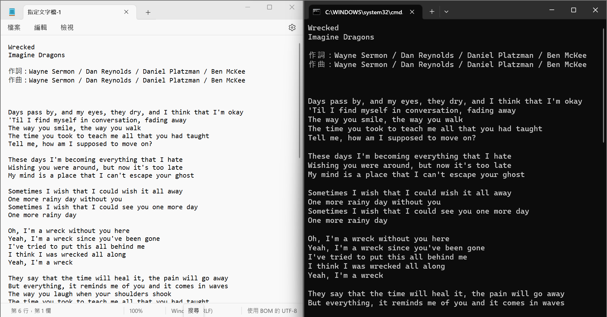
程式執行後， source的內容被寫入空白 指定文字檔-1.txt
程式執行結果

Slide 21
檔案處理補充練習題
寫入九九乘法表資料到一個文字檔到自己指定的文字檔。
讀取1.txt 顯示在畫面上，並將1.txt 裡的阿拉伯數字，轉換成中文數字(壹、貳、叁、肆…..)，並儲存到指定的路徑。(UTF-8)
讀取fc4bb.csv，並將此資料轉成HTML TABLE 格式，並儲存到指定的HTML檔裡。

Slide 22
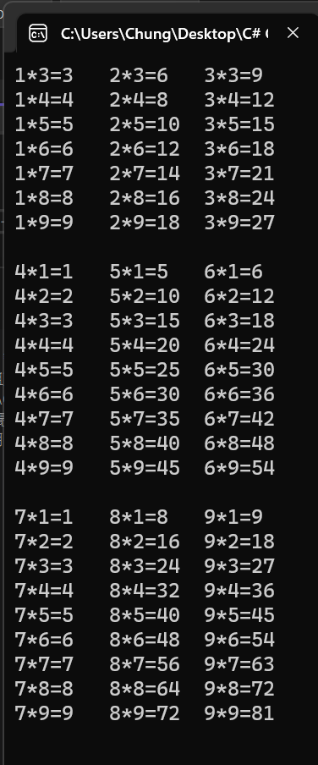
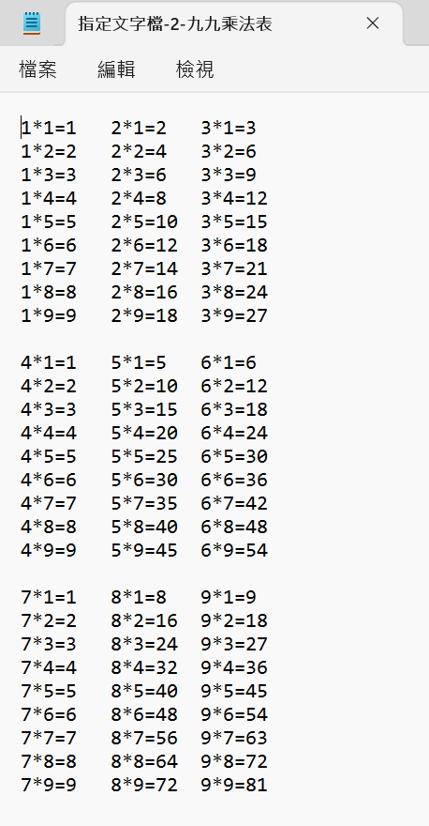
namespace try2_by_W
{
internal class Program
{
static void Main(string[] args)
{
string path = @"C:\temp\指定文字檔-2-九九乘法表.txt";
string text="";
for (int j = 1; j <= 9; j += 3)
{
for (int i = 1; i <= 9; i++)
{
text+=$"{j}*{i}={i}\t{j + 1}*{i}={(j * +1) * i}\t{j + 2}*{i}={(j + 2) * i}\n";
}
text += "\n";
}
File.WriteAllText(path, text);
string readText=File.ReadAllText(path);
Console.WriteLine(readText);
Console.ReadKey();
}
}
}
程式執行後，string text的值被寫入空白.txt檔
程式執行結果

Slide 23
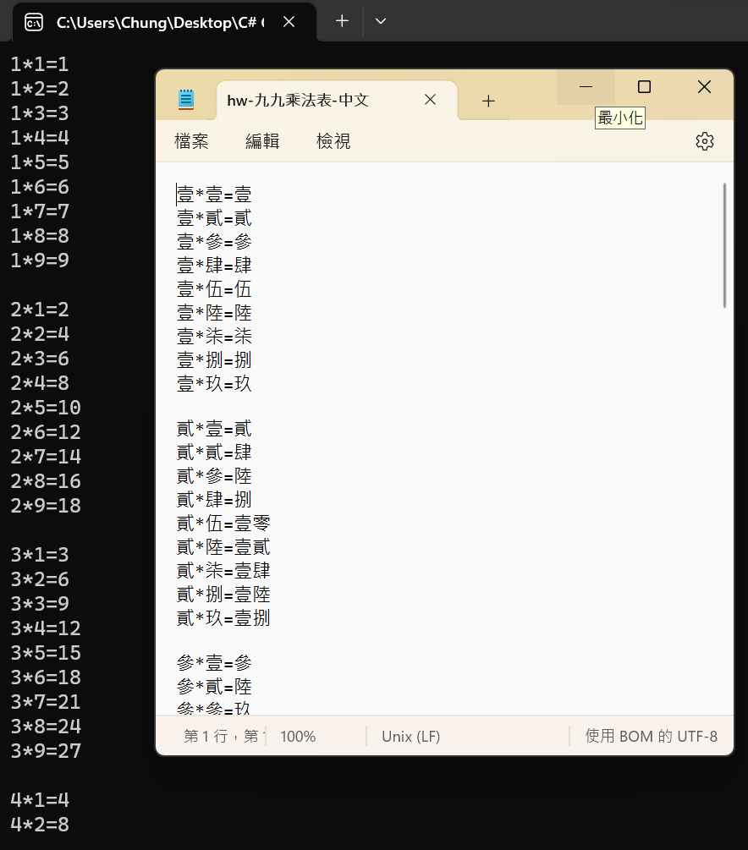
namespace hw_九九乘法表_中文
{
using System;
using System.IO;
using System.Text;
internal class Program
{
static void Main(string[] args)
{
string path = @"C:\temp\hw-九九乘法表-中文.txt";
//新增.txt檔 & 寫入
if (!File.Exists(path))
{
string createText = "";
for (int i = 1; i <= 9; i++)
{
for (int j = 1; j <= 9; j++)
{
createText+=$"{i}*{j}={i * j}\n";
}
createText += "\n";
}
File.WriteAllText(path, createText);
}
string readText = File.ReadAllText(path);
Console.WriteLine(readText);
string readText2 = readText.Replace("0", "零").Replace("1", "壹")
.Replace("2", "貳").Replace("3", "參").Replace("4", "肆").Replace("5", "伍")
.Replace("6", "陸").Replace("7", "柒").Replace("8", "捌").Replace("9", "玖");
File.WriteAllText(path, readText2, Encoding.UTF8);
Console.ReadKey();
}
}
}

Slide 24
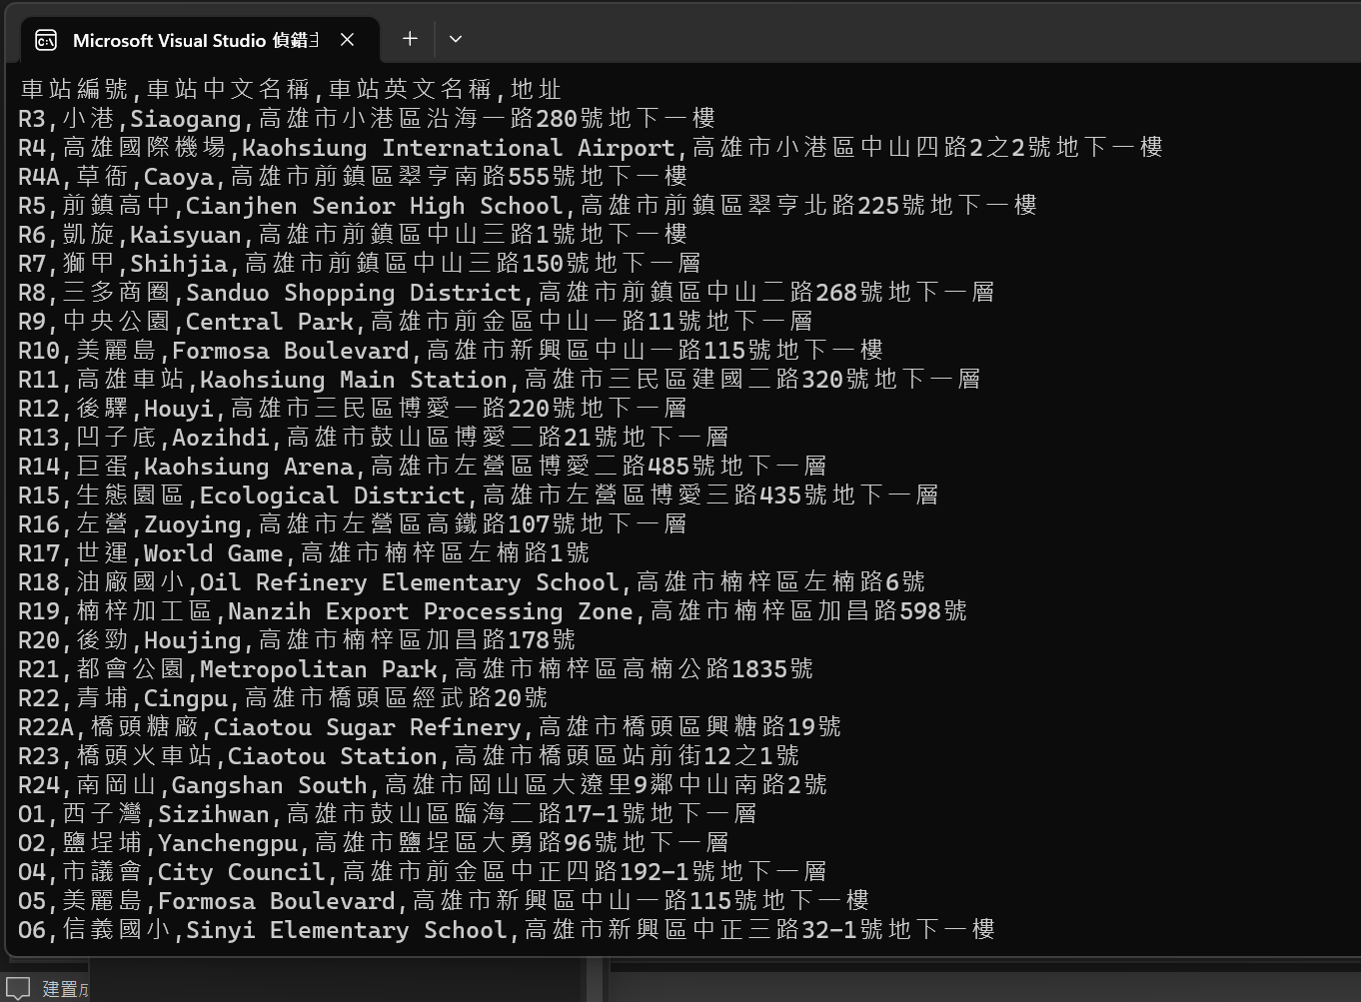
讀取fc4bb.csv，並將此資料轉成HTML TABLE 格式，並儲存到指定的HTML檔裡。
namespace hw_fc4bb
{
using System.Text;
internal class Program
{
static void Main(string[] args)
{
string pathHtml=@"C:\temp\fc4bb.html";
string source = @"C:\temp\fc4bb.csv";
//讀取fc4bb.csv & 印出
string[] readText = File.ReadAllLines(source);
foreach (string li in readText)
{
Console.WriteLine(li);
}
// 改寫為 html table
for (int i = 0; i < readText.Length; i++)
{
if (i == 0)
{
readText[i] = readText[i].Insert(0, "<table>\n <tr>\n <th>");
readText[i] = readText[i].Replace(",", "</th>\n <th>");
readText[i] = readText[i].Insert(readText[i].Length, "</th>\n </tr>");
}
else if (i > 0 && i < readText.Length - 1)
{
readText[i] = readText[i].Insert(0, " <tr>\n <td>");
readText[i] = readText[i].Replace(",", "</td>\n <td>");
readText[i] = readText[i].Insert(readText[i].Length, "</td>\n </tr>");
}else
{
readText[i] = readText[i].Insert(0, " <tr>\n <td>");
readText[i] = readText[i].Replace(",", "</td>\n <td>");
readText[i] = readText[i].Insert(readText[i].Length, "</td>\n </tr>\n</table>");
}
}
// 另存成 html 檔
if (!File.Exists(pathHtml))
{
File.WriteAllLines(pathHtml, readText);
}
// 印出 html格式 之 fc4bb
foreach (string li in readText)
{
Console.WriteLine(li);
}
Console.ReadKey();
}
}
}
讀取fc4bb.csv

Slide 25
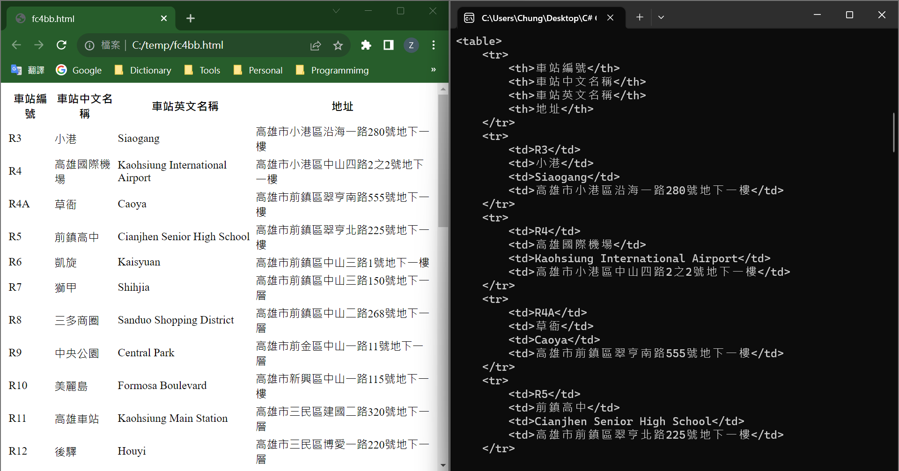
fc4bb.html

Slide 26
亂數
var rand=new Random();
int num = rand.Next(100);
Console.WriteLine(num);
Console.ReadKey();
請隨機由0~99產生一個數字輸出。
Random rom= new Random();//亂數種子
int I = rom.Next(0, 100);//回傳0-99的亂數
請隨機由0~99產生10個數字輸出。
隨機幫每位學員產生成績，並寫入文字檔(欄位之間用，分開，換行寫入下一筆)。

Slide 27
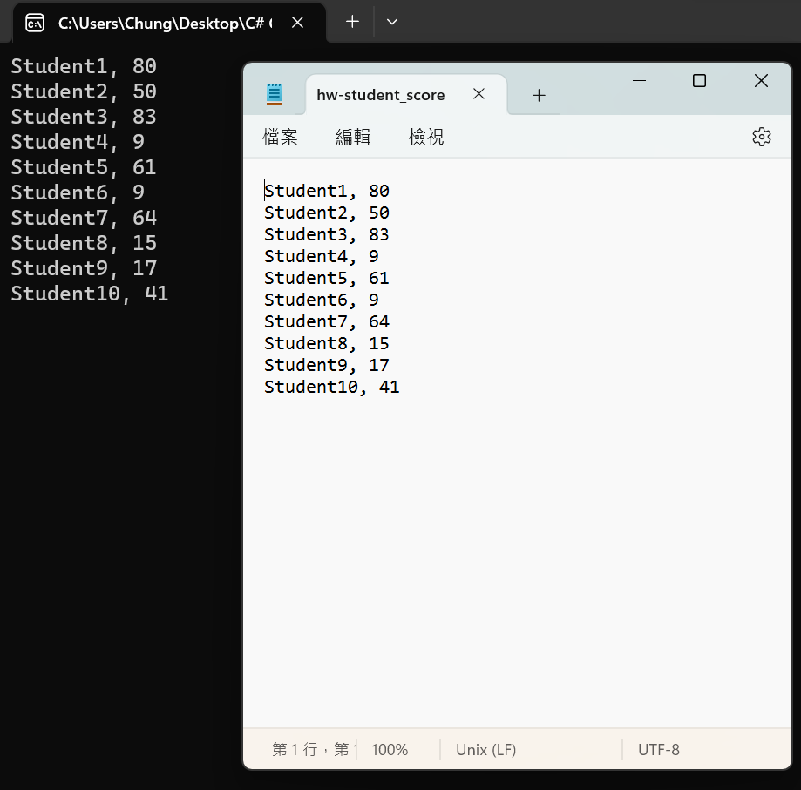
// 隨機產生10個亂數 & 產生成績表格
var rand = new Random();
int[] score = new int[10];
string[] student = new string[10];
string sheet = "";
for (int i = 0; i < score.Length; i++)
{
student[i] = "Student" + (i + 1);
score[i] = rand.Next(100);
sheet += $"{student[i]}, {score[i]}\n";
}
// 建立 .txt檔 & 寫入成績表格
string path = @"C:\temp\hw-student_score.txt";
if(!File.Exists(path))
{
File.WriteAllText(path,sheet);
}
// 讀取以建立之 成績表格.txt
string readText = File.ReadAllText(path);
Console.WriteLine(readText);
Console.ReadKey();

Slide 28
亂數補充題
請設計樂透開獎程式。
請在文字檔裡輸入所有午餐的店家，讀取文字檔，隨機抽出今天中午要吃哪一家。
請在文字檔裡輸入所有教室裡的學員名字，讀取文字檔，隨機抽出今天的值日生，抽過不能再被抽中，直到全部學員都被抽過，才可以再被抽。

Slide 29
‧樂透開獎程式
// check 開獎 & 中獎結果
foreach (int i in inputNumber)
{
if (Array.IndexOf(prizeNumber, i, 0) != -1)
{
checkingQty++;
checking += Convert.ToString(i) + " ";
}
}
// 輸出結果
if (checkingQty == 0)
{
Console.WriteLine($"\n中{checkingQty}個號碼，再接再勵");
}
else if (checkingQty > 0 && checkingQty < 3)
{
Console.WriteLine($"\n{checking} ，沒有獎金，再接再勵");
}
else if (checkingQty == 3)
{
Console.WriteLine($"\n{checking} ，四獎，獎金 {prize[3]} 元");
}
else if (checkingQty == 4)
{
Console.WriteLine($"\n{checking} ，三獎，獎金 {prize[2]} 元");
}
else if (checkingQty == 5)
{
Console.WriteLine($"\n {checking} ，二獎，獎金 {prize[1]} 元");
}
else
{
Console.WriteLine($"\n {checking} ，頭獎，獎金 {prize[0]} 元");
}
Console.ReadKey();
int count;
int[] inputNumber = new int[6];
int[] prizeNumber = new int[6];
string[] prize = new string[4] { "6億", "200萬", "1688", "87" };
int checkingQty = 0;
string checking = "您選的號碼裡，中的號碼有 ";
string gameRules = $"遊戲規則：1~30選出6個號碼，依指示輸入6個號碼\n中6個號碼→頭獎，" +
$"獎金： {prize[0]}元\n中5個號碼→二獎，獎金： {prize[1]}元\n中4個號碼→三獎，獎金：{prize[2]}元 \n" +
$"中3個號碼→四獎，獎金：{prize[3]}元\n";
Console.WriteLine(gameRules);
for (count = 0; count < prizeNumber.Length; count++)
{
Console.Write($"輸入第{count + 1}個號碼： ");
inputNumber[count] = Convert.ToInt32(Console.ReadLine());
// 檢查是否在有效範圍
while (inputNumber[count] < 1 || inputNumber[count] > 30)
{
Console.Write("輸入無效，請輸入1~30之間的號碼： ");
inputNumber[count] = Convert.ToInt32(Console.ReadLine());
}
// 檢查是否重複輸入
while (count > 0 && Array.IndexOf(inputNumber, inputNumber[count], 0, count) != -1)
{
Console.Write("號碼重複，請輸入未輸入過，1~30之間的號碼： ");
inputNumber[count] = Convert.ToInt32(Console.ReadLine());
}
}
// 產生中獎號碼
Random rand = new Random();
Console.Write("\n開獎號碼： ");
for (count = 0; count < prizeNumber.Length; count++)
{
prizeNumber[count] = rand.Next(1,31 );
//檢查抽出的亂數是否重複
while (count > 0 && Array.IndexOf(prizeNumber, prizeNumber[count], 0, count) != -1)
{
prizeNumber[count] = rand.Next(1, 31);
}
}
Array.Sort(prizeNumber);
foreach(int e in prizeNumber)
{
Console.Write($"{e} ");
}
Console.WriteLine(" ");
Array.Sort(inputNumber);

Slide 30
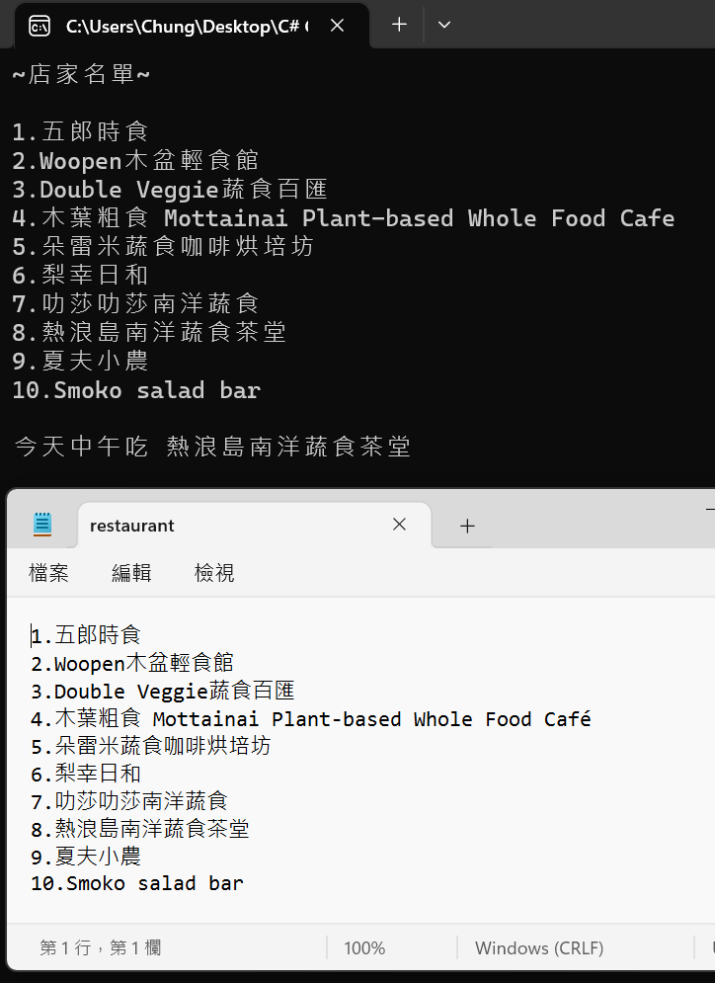
‧在文字檔裡輸入所有午餐的店家，讀取文字檔，隨機抽出今天中午要吃哪一家
string path = @"C:\Users\Chung\Desktop\C# Courses\C# homework\week6-hw-檔案處理\hw-txt文字檔\restaurant.txt";
string restaurant = File.ReadAllText(path);
string[] list = restaurant.Split("\n");
Random rand = new Random();
int chosenNum = rand.Next(0, 10);
string chosenRestaurant="";
//刪除顯示編號
if (chosenNum < 9)
{
chosenRestaurant = list[chosenNum].Remove(0, 2);
}
else if (chosenNum >= 9)
{
chosenRestaurant = list[chosenNum].Remove(0, 3);
}
Console.WriteLine($"~店家名單~\n\n{restaurant}");
Console.WriteLine($"\n今天中午吃 {chosenRestaurant}");
Console.ReadKey();

Slide 31
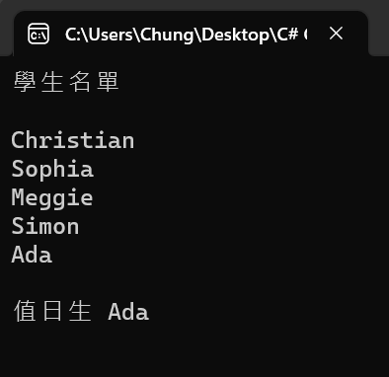
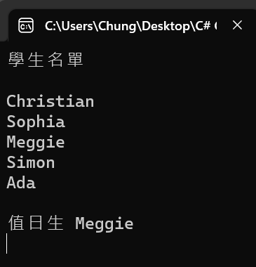
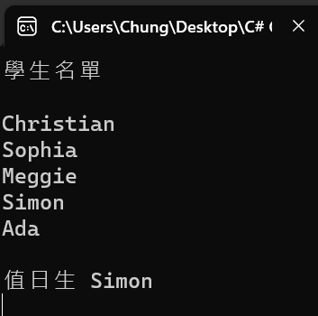
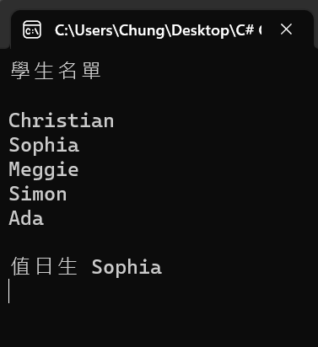
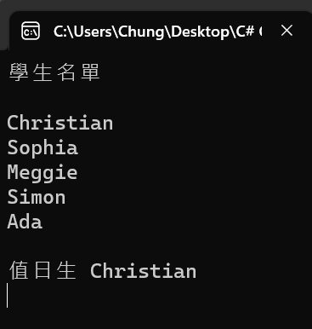
‧在文字檔裡輸入所有教室裡的學員名字，讀取文字檔，隨機抽出今天的值日生，抽過不能再被抽中，直到全部學員都被抽過，才可以再被抽。
Version1 程式關閉後，重新執行，會記錄已抽過的
string path = @"C:\temp\hw-抽值日生2.txt";
string path2 = @"C:\temp\hw-抽值日生-list.txt";
string[] student = File.ReadAllLines(path);
string[] finishedList = File.ReadAllLines(path2);
Console.WriteLine("學生名單\n");
foreach (string stu in student)
{
Console.WriteLine(stu);
}
string finishedIndex = "";
string studentOnDuty = "";
Random random = new Random();
int studentOnDutyIndex = random.Next(0, student.Length);
// 判斷抽到的index是否在記錄檔裡
while (Array.IndexOf(finishedList, Convert.ToString(studentOnDutyIndex)) != -1)
{
studentOnDutyIndex = random.Next(0, student.Length);
}
studentOnDuty = student[studentOnDutyIndex];
finishedIndex = Convert.ToString(Array.IndexOf(student, studentOnDuty)) + "\n";
File.AppendAllText(path2, finishedIndex);
Console.WriteLine($"\n值日生 {studentOnDuty}");
// 記錄檔的長度 = 原名單長度時，刪除記錄檔
// 產生新的空白紀錄檔
finishedList = File.ReadAllLines(path2);
if (finishedList.Length % student.Length == 0)
{
File.Delete(path2);
File.Create(path2);
}
Console.ReadKey();

Slide 32
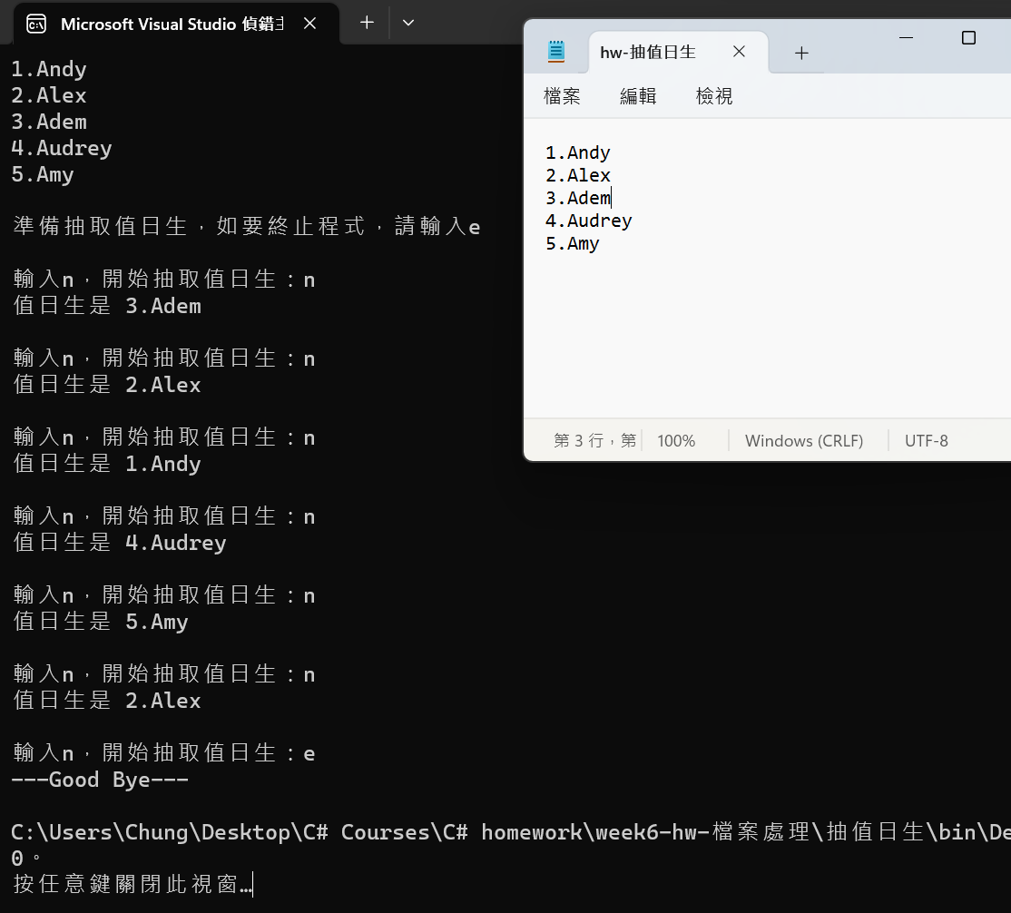
‧在文字檔裡輸入所有教室裡的學員名字，讀取文字檔，隨機抽出今天的值日生，抽過不能再被抽中，直到全部學員都被抽過，才可以再被抽。
Version2
程式關閉後，重新執行，不會記錄已抽過的
string path = @"C:\temp\hw-抽值日生.txt";
string[] student = File.ReadAllLines(path);
foreach (string stu in student)
{
Console.WriteLine(stu);
}
string[] finishedList = new string[student.Length];
string studentOnDuty="";
int num,i,count=0;
string input;
Random random = new Random();
Console.WriteLine("\n準備抽取值日生，如要終止程式，請輸入e\n");
//抽取值日生
while (true)
{
Console.Write("輸入n，開始抽取值日生：");
input = Console.ReadLine();
if (input == "n")
{
if(count%finishedList.Length==0)
{
count = 0;
for (i=0;i< finishedList.Length;i++)
{
finishedList[i] = null;
}
}
num = random.Next(0, student.Length);
studentOnDuty = student[num];
//檢查是否已抽過
while (finishedList[0] != null && Array.IndexOf(finishedList, student[num]) != -1)
{
num = random.Next(0, student.Length);
studentOnDuty = student[num];
}
finishedList[count]= student[num];
count++;
Console.WriteLine($"值日生是 {studentOnDuty}\n");
}else if (input == "e")
{
break;
}
}
Console.WriteLine("---Good Bye---");
Console.ReadKey();

Slide 33
日期
參考 https://docs.microsoft.com/zh-tw/dotnet/api/system.datetime?view=netcore-3.1
顯示現在日期與時間。
顯示再過30天為哪一天。
顯示24小時前的年月日時分秒。
取得目前是幾月
取得明年是否為閏年。
取得離2023年1月1日還有幾天。
1. DateTime now = DateTime.Now;
Console.WriteLine(now);
Console.ReadKey();
2. DateTime now = DateTime.Now;
string after30days = now.AddDays(30).ToString("D");
Console.WriteLine(after30days);
Console.ReadKey();
3. DateTime now = DateTime.Now;
DateTime before24hours = now.AddHours(-24);
Console.WriteLine($"現在日期時間為 {now}");
Console.WriteLine($"24小時前的年月日時分秒為 {before24hours}");
Console.ReadKey();
4. DateTime now = DateTime.Now;
string month = now.ToString("MMM");
Console.WriteLine($"當前月份為{ month}");
Console.ReadKey();
6. DateTime now = DateTime.Now;
DateTime dat1 = new DateTime(2023, 1, 1);
TimeSpan dat2 = dat1 - now;
Console.WriteLine($"現在日期為{now.ToString("D")}");
Console.WriteLine($"離{dat1.ToString("D")} 有 { dat2.Days}天");
Console.ReadKey();
5. int nextYear = DateTime.Now.Year + 1;
Console.WriteLine($"今年是{DateTime.Now.Year}");
Console.WriteLine($"明年是{nextYear}");
bool isLeapYear = DateTime.IsLeapYear(nextYear);
Console.WriteLine($"明年是閏年? Ans: {isLeapYear}");
Console.ReadKey();

Slide 34
日期補充題
星期一，猴子穿新衣，
星期二，猴子肚子餓，
星期三，猴子去爬山，
星期四，猴子看電視，
呈期五，猴子去跳舞，
星期六，猴子去斗六，
星期日，猴子過生日。
請顯示今天猴子做甚麼事。
輸入‘兩個日期，輸出兩個日期相差幾天。

Slide 35
1. 猴子
DateTime now = DateTime.Now;
DayOfWeek dayOfWeek = now.DayOfWeek;
Console.WriteLine($"今天是 {dayOfWeek}");
switch((int)dayOfWeek)
{
case 1:
Console.WriteLine("猴子穿新衣");
break;
case 2:
Console.WriteLine("猴子肚子餓");
break;
case 3:
Console.WriteLine("猴子去爬山");
break;
case 4:
Console.WriteLine("猴子看電視");
break;
case 5:
Console.WriteLine("猴子去跳舞");
break;
case 6:
Console.WriteLine("猴子去斗六");
break;
default:
Console.WriteLine("猴子過生日");
break;
}
Console.ReadKey();
2. Console.Write("輸入第一個日期 (格式範例: 2023/02/21)： ");
DateTime Input1 = DateTime.Parse(Console.ReadLine());
Console.Write("輸入第二個日期： ");
DateTime Input2 = DateTime.Parse(Console.ReadLine());
TimeSpan interval=Input1 - Input2;
Console.WriteLine($"兩個日期相差 { Math.Abs(interval.Days)} 天");
Console.ReadKey();

Slide 36
日期補充題
兩光法師時常替人占卜，由於他算得又快有便宜，因此生意源源不絕，時常大排長龍，他想算 得更快一點，因此找了你這位電腦高手幫他用電腦來加快算命的速度。
他的占卜規則很簡單，規則是這樣的，隨機產生一個今年日期，然後依照下面的公式：
M=月
D=日
S=(M*2+D)%3
得到 S 的值，再依照 S 的值從 0 到 2 分別給與 普通、吉、大吉 等三種不同的運勢，輸出運勢。

Slide 37
Random rand= new Random();
int thisYear = DateTime.Now.Year;
int randomMonth = rand.Next(1, 13);
int randomDay=0;
bool isLeapYear=DateTime.IsLeapYear(thisYear);
int s = 0;
if (randomMonth == 1 || randomMonth == 3 || randomMonth == 5
|| randomMonth == 7 || randomMonth == 8 || randomMonth == 10 || randomMonth == 12)
{
randomDay = rand.Next(1, 32);
}
else if (randomMonth == 4 || randomMonth == 6 || randomMonth == 9 || randomMonth == 11)
{
randomDay = rand.Next(1, 31);
}
else if (randomMonth == 2 && isLeapYear == true)
{
randomDay = rand.Next(1, 30);
}
else if (randomMonth == 2 && isLeapYear == false)
{
randomDay = rand.Next(1, 29);
}
DateTime randomDate = new DateTime(thisYear, randomMonth,randomDay);
Console.WriteLine($"隨機產生一個今年的日期{ randomDate.ToString(" yyyy年 MMMM d日")}");
s = (randomMonth * 2 + randomDay) % 3;
if (s == 0)
{
Console.WriteLine("\n~ 運勢：普通 ~");
}else if (s == 1)
{
Console.WriteLine("\n~ 運勢：吉 ~");
}else if(s == 2)
{
Console.WriteLine("\n~ 運勢：大吉 ~");
}
Console.ReadKey();
‧兩光法師占卜

